Slide 1
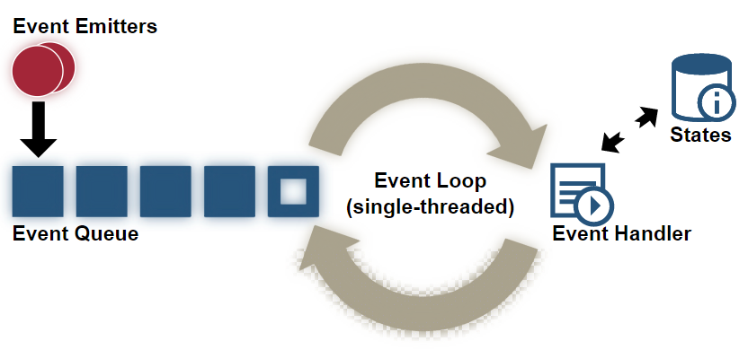
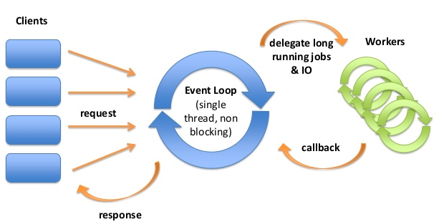
Libevent
<Libevent 구조>
<Libevent 운영>

Slide 2
Libevent
Node JS
Memcached

Slide 3
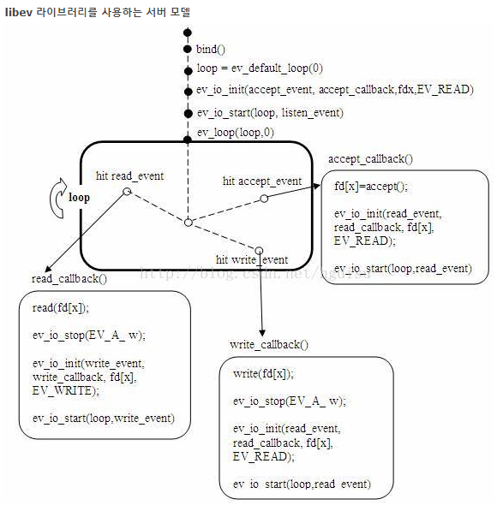
Libevent

Slide 4
Libevent
event_base
struct event_base *event_base_new(void)
Libevent 를 사용하기전, 하나 혹은 그 이상의 event_base_structure를 생성
각각의 event_base_structure 는 설정된 이벤트를 감시하며, Poll 한다.
만약 event_base 가 Locking 을 사용한다면 멀티 스레드 환경에서도 사용이 가능하지만, 만약 사용하지 않는다면 반드시 싱글 스레드 환경에서만 사용해야 한다.
그리고 멀티 스레드 IO polling 을 하고자 한다면, 각각의 스레드마다 event_base 를 생성해 주어야 한다.
struct event_config *event_config_new(void);
struct event_base *event_base_new_with_config(const struct event_config *cfg);
void event_config_free(struct event_config *cfg);
event_base 구현 이벤트 상세 설정
struct event_config *event_config_new(void);
struct event_base *event_base_new_with_config(const struct event_config *cfg);
void event_config_free(struct event_config *cfg);
event_base 구현 이벤트 상세 설정
const char *event_base_get_method(const struct event_base *base);
enum event_method_feature event_base_get_features(const struct event_base *base);
사용중인 메소드의 이름을 리턴, 사용가능한 기능을 bitmask 형태로 리턴

Slide 5
Libevent
Event ?
파일 디스크립터의 read/write 준비 완료
파일 디스크립터의 read/write 준비 중(Egde-triggered IO Only)
timout 만료
signal 발생
사용자-정의 trigger

Slide 6
Libevent
API: event_new
struct event *event_new(
struct event_base *base,
evutil_socket_t fd,
short what,
event_callback_fn cb,
void *arg)
What?
EV_TIMEOUT : 같이 설정한 시간뒤에 active 된다.
EV_READ : 등록한 파일 디스크립터가 Read 가능한 상태일 때 active 된다.
EV_WRITE : 등록한 파일 디스크립터가 Write 가능한 상태일 때 active 된다.
EV_SIGNAL : 등록한 시그널이 감지될 때 active 된다.
EV_PERSIST : 해당 이벤트는 "영구적"임을 나타낸다.
EV_ET : event_base 의 백엔드가 Edge-trigger 를 지원할 때, 해당 이벤트가 Edge-triggered 를 사용한다는 것을 나타낸다. EV_READ/EV_WRITE 의 Edge-trigger 버전이다.

Slide 7
Libevent
API: event_assign
int event_assign(struct event *event, ← event가 꼭 heap 아닐 수 도 있다.
struct event_base *base,
evutil_socket_t fd,
short what,
void (*callback)(evutil_socket_t, short, void *),
void *arg)
event_add() 오버헤드
작은 양의 메모리를 heap 영역에 할당하게 되면 오버헤드가 발생한다.
struct event pointer 를 역 조회하게되면 time overhead 가 발생한다.
만약 이벤트가 캐시에 없는 경우, 이를 위한 time-overhead 가 발생할 수 있다

Slide 8
Libevent
API: event_add, event_del, event_remove_timer
int event_add(struct event *ev, const struct timeval *tv)
event_new() 또는 event_assign() 시 추가된 event_base(ev->ev_base) 루프에 추가하여
Pendding 상태로 만든다.
* 만약 이미 pendding 상태 이벤트를 다시 event_add()로 추가하면, pendding 상태가 해제되고, 새로 설정된 timeout으로 다시 스케줄링
int event_remove_timer(struct event *ev)
이벤트가 timeout pedding상태이며, I/O, 시그널이 없는 상태일때 가능, event_del() 과 같음

Slide 9
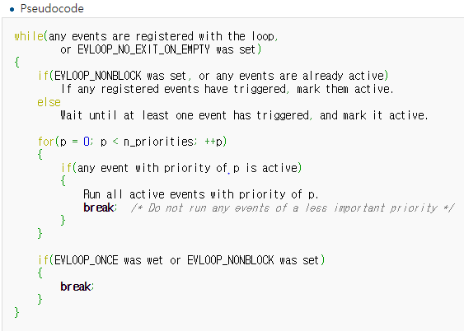
Libevent
API: event_base_loop,
int event_base_loop(struct event_base *base, int flags);
[Flags]
EVLOOP_ONCE: evant_base에 등록된 이벤트들이 ‘active’ 될 때가지 대기 후 ‘active’ 이벤트 실행
등록된 이벤트가 없을 때까지 계속한 후 리턴
EVLOOP_NONBLOCK : 현재 ‘active’된 이벤트를 처리하고 대기 없이 리턴
EVLOOP_NO_EXIT_ON_EMPTY : 등록 이벤트가 없는 경우에라도 리턴 없이 계속 수행
에러 또는 event_base_loopbreak(), event_base_loopexit() 호출 시 리턴

Slide 10
Libevent
API: event_base_loopexit, event_base_loopbreak
int event_base_loopexit(struct event_base *base, const struct timeval *tv);
현재 active 로 표시된 이벤트 들이 있다면 현재 표시된 active 이벤트들을 모두 실행된 다음에 종료된다.
int event_base_loopbreak(struct event_base *base);
루프를 즉시 종료하는 함수이다.
현재 active로 표시된 이벤트들이 있다고 하더라도, process 중인 이벤트 중료 후 바로 종료를 한다는 점이다.
그리고 등록된 이벤트가 하나도 없는 상태에서도 다르게 동작한다.
event_base_loopexit() 는 다음번 루프 확인 스케쥴에서 종료가 되지만,
event_base_loopbreak() 는 스케쥴링 없이 바로 종료가 된다.

Slide 11
Libevent
API: event_priority_set,
int event_priority_set(struct event *event, int priority)
이벤트에 우선순위 부여
0 ~ event_base에 설정한 우선순위 개수-1
event_base_priority_init(base, 2);
event_priority_set(important, 0);
event_priority_set(unimportant, 1);

Slide 12
Libevent
API: event debug
int event_pending(const struct event *ev, short what, struct timeval *tv_out);
#define event_get_signal(ev) /* ... */
evutil_socket_t event_get_fd(const struct event *ev);
struct event_base *event_get_base(const struct event *ev);
short event_get_events(const struct event *ev);
event_callback_fn event_get_callback(const struct event *ev);
void *event_get_callback_arg(const struct event *ev);
int event_get_priority(const struct event *ev);
void event_get_assignment(const struct event *event,
struct event_base **base_out,
evutil_socket_t *fd_out,
short *events_out,
event_callback_fn *callback_out,
void **arg_out);
// 현재 동작 중인 event 발췌
struct event *event_base_get_running_event(struct event_base *base);

Slide 13
Libevent
API: event util
evutil_socket_t : 소켓 타입 (linux: int)
//
int evutil_gettimeofday(struct timeval *tv, struct timezone *tz)

Slide 14
Libevent
libeventbuffer

Slide 15
Libevent
libeventbuffer
이벤트 응답을 기다리고 처리하지 않고, 버퍼의 일부분을 직접 운용한다.
예> 데이터를 write 하는 경우
어떤 데이터를 버퍼에 쓰기 할 것인지 결정한다.(데이터를 버퍼에 입력한다.)
커넥션이 쓰기 가능해질때 까지 기다린다.
쓰기 할 수 있는 만큼 데이터를 입력한다.
얼마나 입력했는지를 기억하고, 만약 쓰기 해야할 데이터 양이 더 남았다면, 다음 쓰기 가능 해질 때까지 기다린다.
Libevent는 일반적인 이벤트대신에, 읽기/쓰기 준비가 되었을때 사용자가 정의한 Callback 을 호출하는 기능을 제공한다.

Slide 16
Libevent
Libeventbuffer - watermark
모든 bufferevent 들은 4개의 "워터 마크"를 가진다.
Read low-water mark
bufferevent read 시, input buffer에 Read low-water mark에 설정된 레벨이상의 데이터가 채워지면 bufferevent 의 read callback 이 호출된다. 기본 설정 값은 0이다. 따라서 어떤 양의 데이터라도 인입이 되면 호출된다.
Read high-water mark
bufferevent read 시, input buffer 에 Read high-water mark 에 설정된 레벨만큼 데이터가 채워지면 bufferevent는 input buffer 가 충분히 비워질때까지 read 을 중지한다. input buffer가 비워지면 다시 read 를 시작한다. 기본값은 unlimited 이다. 따라서 멈춤없이 계속해서 input buffer를 계속 읽어들인다.
Write low-water mark
bufferevent write 시, write low-water mark 에 설정된 레벨보다 낮은 레벨의 데이터가 입력되면 write callback 을 호출된다. 기본 설정값은 0이다. 따라서 output buffer 가 완전히 비워지기 전까지는 호출되지 않는다.
Write high-water mark
bufferevent 에 의해서 직접적으로 사용되지는 않는다. 이 water mark 는 특별한 의미가 있는데, bufferevent가 다른 bufferevent 의 기반 transport 로 사용되는 경우이다. 아래 filtering bufferevent 부분을 참조바란다.

Slide 17
Libevent
Libeventbuffer - callback events
BEV_EVENT_READING
bufferevent 에서 read 작업 중, 이벤트가 발생했을 때.
BEV_EVENT_WRITING
eventbuffer에서 write 작업 중, 이벤트가 발생했을 때.
BEV_EVENT_ERROR
eventbuffer 작업중 중 에러가 발생했을 때. 발생된 에러에 대한 더 자세한 정보를 확인하고 싶다면 EVUTIL_SOCKET_ERROR() 함수를 호출하면 된다.
BEV_EVENT_TIMEOUT
bufferevent 에서 timeout이 발생했을 때.
BEV_EVENT_EOF
bufferevent 에서 End-of-file 발생했을 때.
BEV_EVENT_CONNECTED
bufferevent에서 connection 요청이 완료됐을 때.

Slide 18
Libevent
Libeventbuffer - libeventbuffer create options
bufferevent 생성시, 하나의 혹은 그 이상의 flag를 조합하여 동작 내용을 변경할 수 있다.
BEV_OPT_CLOSE_ON_FREE
bufferevent 가 해제되었을 때, 소켓 역시 close 한다.
이와 반대로 기반 socket 이 close 되었을 때 bufferevent 역시 해제된다.
BEV_OPT_THREADSAFE
bufferevent 사용시, 자동적으로 lock 을 설정하도록 한다. 다중 스레드에서도 thread-safe 해진다.
BEV_OPT_DEFER_CALLBACKS
이 플래그를 설정하게 되면, 모든 콜백들이 지연-호출 되게 된다.
BEV_OPT_UNLOCK_CALLBACKS
기본적으로 bufferevent 가 thread-safe 하기 위해서는 bufferevent 는 사용자 정의 콜백이 호출되는 동안에는 lock을 유지하고 있어야 한다.
이 옵션을 설정하게 되면 Libevent 로 하여금 bufferevent 의 사용자 정의 콜백이 호출될 때 lock을 해제하도록 한다.

Slide 19
Libevent
Libeventbuffer - Deferred callbacks
기본적으로 bufferevent 콜백은 해당 조건이 충족되면, 그 즉시 호출된다.(이 부분은 evbuffer 콜백 역시 동일하다). 이런 즉각 호출은 해당 bufferevent의 의존성이 복잡할 경우, 문제를 야기할 수 있다.
예를 들어 evbuffer A가 emtpy 되면 evbuffer A로 데이터를 move 하는 콜백이 있다고 가정해보자.
그리고 evbuffer A가 비게되면 evbuffer A에 데이터를 입력하는 또 다른 콜백이 있다고 해보자.
그렇게되면 모든 콜백들은 스택에 쌓이기 시작하여 마침내는 stack overflow 를 일으킬 것이다.
이를 해결하기 위해서 bufferevent(혹은 evbuffer)의 콜백이 지연-동작 하도록 설정할 수 있다.
즉 콜백이 즉시 호출 대신, 지연 호출되게 하는 것이다.
지연 호출되면, 이벤트 루프에 쌓이게 되고, 후에 차례가 왔을 때, 보통의 이벤트 콜백 처럼 작동할 수 있다.

Slide 20
Libevent
API: bufferevent_socket_new, bufferevent_free
struct bufferevent *bufferevent_socket_new(
struct event_base *base,
evutil_socket_t fd,
enum bufferevent_options options);
bufferevent_socket_new 에서 사용할 socket 설정시, 반드시 non-blocking 모드로 설정해야 한다.
non-blocking 모드 설정시, evutil_make_socket_nonblocking() 을 사용하면 된다.
void bufferevent_free(struct bufferevent *bev);
Bufferevent 는 내부적으로 관리되는데, 만약 bufferevent 를 해제했을 때, 이미 pending 중인 콜백에서 사용중이라면, 해당 콜백이 종료될 때 까지 실제로 삭제되지 않는다. 하지만, bufferevent_free() 함수를 사용하면 가능한 즉시 해당 bufferevent를 해제한다. 만약 bufferevent에 쓰기 대기중인 데이터가 있었더라도, bufferevent 해제가 먼저 실행될 것이다.
만약 BEV_OPT_CLOSE_ON_FREE 플래그가 설정되었고, 소켓 연동되어있다면, bufferevent 해제시에 같이 close 된다.

Slide 21
Libevent
API: bufferevent_socket_connect
int bufferevent_socket_connect(struct bufferevent *bev, struct sockaddr *address, int addrlen);
표준 connect() 함수와 같은 인자
만약 아직 bufferevent에 socket 설정이 안되어 있는 상태라면 이 함수를 호출해서
새로운 socket 을 생성하고 nonblocking 설정까지 같이 해 줄 수 있다.
만약 bufferevent에 이미 socket 을 설정한 상태라면, Libevent 내부적으로 socket 이 아직 connected 상태가 아니고, connection 명령이 정상적으로 종료될 때 까지 read/write 해서는 안되는 상태라고 설정된다. 단, connection 이 종료되기 전, output buffer 에 데이터를 추가하는 것은 괜찮다.
connect 시도시, 오직 BEV_EVENT_CONNECTED 이벤트만 수신할 수 있음을 알아두자.

Slide 22
Libevent
API: bufferevent callbacks
typedef void (*bufferevent_data_cb)(struct bufferevent *bev, void *ctx);
typedef void (*bufferevent_event_cb)(struct bufferevent *bev, short events, void *ctx);
void bufferevent_setcb(struct bufferevent *bufev,
bufferevent_data_cb readcb,
bufferevent_data_cb writecb,
bufferevent_event_cb eventcb,
void *cbarg ← 모든 콜백함수에서 공유되는 자원
);
void bufferevent_getcb(struct bufferevent *bufev,
bufferevent_data_cb *readcb_ptr,
bufferevent_data_cb *write_prt,
bufferevent_event_cb *eventcb_ptr,
void **cbarg_ptr);
[event values]
BEV_EVENT_READING
BEV_EVENT_WRITING
BEV_EVENT_ERROR
BEV_EVENT_TIMEOUT
BEV_EVENT_EOF
BEV_EVENT_CONNECTED

Slide 23
Libevent
API: bufferevent enable/disable
void bufferevent_enable(struct bufferevent *bufev, short events);
void bufferevent_disable(struct bufferevent *bufev, short events);
short bufferevent_get_enabled(short bufferevent *bufev);
읽기/쓰기가 비활성화 된 상태에서는 read/write를 시도하지 않는다.
그리고 output buffer가 없을 경우에는 따로 쓰기 비활성화를 할 필요는 없다.
output buffer가 비워졌을 시, bufferevent는 자동적으로 쓰기를 중지한다.
이후 다시 output buffer에 데이터가 채워지면 다시 쓰기를 시작한다.
비슷하게, input buffer가 high-water mark 레벨만큼 채워졌을 경우, 별도로 읽기 비활성화를 할 필요가 없다. 자동적으로 읽기를 중지하며 해당 버퍼가 충분히 비워지면 다시 읽기를 시작한다.
[event values]
EV_READ
EV_WRITE

Slide 24
Libevent
API: input/output evbuffer, set water mark
struct evbuffer *bufferevent_get_input(struct bufferevent *bufev);
struct evbuffer *bufferevent_get_output(struct bufferevent *bufev);
각각 input/output buffer를 리턴한다.
input buffer 에서는 삭제(추가가 아님)만 하고,
output buffer에서는 추가(삭제가 아님)만 한다는 것에 유의하자.
쓰기하는 데이터가 너무 작거나,
읽기하는 데이터가 너무 크다면 작업이 잠시 멈출 수 있다.
하지만 데이터가 더 채워지거나 줄어든다면 곧 다시 작업을 개시할 것이다.
void bufferevent_setwatermark(
struct bufferevent *bufev, short events,
size_t lowmark, size_t highmark);
high-water mark 를 0으로 설정하면 "unlimited"를 의미한다.

Slide 25
Libevent
API: write/read data in a bufferevent
int bufferevent_write(struct bufferevent *bufev, const void *data, size_t size);
int bufferevent_write_buffer(struct bufferevent *bufev, struct evbuffer *buf);
bufferevent의 output buffer에 데이터를 추가하는 함수들이다.
지정된 size 바이트 크기만큼 add 버퍼 데이터를 output buffer 의 끝에 추가한다.
bufferevent_write_buffer()는 buf 의 데이터를 모두 삭제하고 output buffer 에 끝에 추가한다.
size_t bufferevent_read(struct bufferevent *bufev, void *data, size_t size);
int bufferevent_read_buffer(struct bufferevent *bufev, struct evbuffer *buf);
bufferevent의 input buffer에서 데이터를 삭제하는 함수들이다.
input buffer 에서 size 바이트 크기만큼 데이터를 삭제하고, data 버퍼에 입력한다.
bufferevent_read_buffer() 함수는 input buffer의 모든 데이터삭제하고 buf 에 입력한다.
bufferevent_read() 사용시, data에는 지정된 size 바이트 크기 만큼의 크기를 가져야 한다.

Slide 26
Libevent
API: bufferevent timeout
void bufferevent_set_timeout(struct bufferevent *bufev,
const struct timeval *timeout_read,
const struct timeval *timeout_write);
(이전 버전: bufferevent_set_timeouts())
timeout을 NULL로 설정하게되면, 설정된 timeout을 삭제하는 것으로 간주한다.
그러나 Libevent 2.1.2-alpha 이전 버전에서는 특정 데이터 타입에 대해서 잘 작동 안 할 수도 있다.
(오래된 버전 사용시, timeout 에 굉장히 큰 값을 지정해주거나 eventcb 에 BEV_TIMEOUT 을 무시하도록 설정하는 방법을 사용할 수 있다.)
bufferevent 에서 read 작업시 timeout_read 초 이상의 시간이 넘어가면 read timeout 이 발생된다. bufferevent 에서 write 작업시, timeout_write 초 이상의 시간이 넘어가면 write timeout 이 발생한다.
read timeout 은 read 비활성화 상태이거나 input buffer가 full 인 상태(high-water mark만큼 데이터가 있는 상태)에서는 동작하지 않는다.
write timeout 은 write가 비활성화 상태이거나, write 할 데이터가 없는 상태에서는 동작하지 않는다.
bufferevent에서 read/write timeout 이 발생했을 때, read/write 작동이 중지된다.
대신 BEV_EVENT_TIMEOUT|BEV_EVENT_READING 혹은 BEV_EVENT_TIMEOUT|BEV_EVENT_WRITING 으로 설정된 이벤트 콜백이 호출된다.

Slide 27
Libevent
API: Initiating a flush on a bufferevent
[iotype values]
EV_READ
EV_WRITE
EV_READ | EV_WRITE
int bufferevent_flush(struct bufferevent *bufev,
short iotype,
enum bufferevent_flush_mode state);
flush 한다는 뜻은 다른 제약 조건들을 모두 무시하고 강제로 가능한 최대의 byte를 읽기/쓰기 한다는 뜻이다.
세부적으로는 bufferevent 의 타입에 따라 달리 구현된다.
[state values]
BEV_NORMAL : ??
BEV_FLUSH : ??
BEV_FINISHED : 상대편에 전송할 데이터 없다고 알림
int bufferevent_priority_set(struct bufferevent *bufev, int pri);
int bufferevent_get_priority(struct bufferevent *bufev);
buffeerevent 우선순위를 설정
int bufferevent_setfd(struct bufferevent *bufev, evutil_socket_t fd);
evutil_socket_t bufferevent_getfd(struct bufferevent *bufev);
fd-based 이벤트들의 파일 디스크립터를 설정
struct event_base *bufferevent_get_base(struct bufferevent *bev);
bufferevent 가 설정되어있는 event_base 를 리턴

Slide 28
Libevent
API: lock / unlock bufferevent
void bufferevent_lock(struct bufferevent *bufev);
void bufferevent_unlock(struct bufferevent *bufev);
만약 Libevent에서 스레드 지원이 활성화 되어있지 않거나,
스레드 생성 전에 bufferevent에 BEV_OPT_THREADSAFE 를 설정하지 않았다면 locking 이 불가능하다.
bufferevent locking 을 하게되면 연결되어 있는 evbuffer 에도 동일하게 적용된다.
이 함수들은 재귀적으로 작동한다.
한번 locking 한 eventbuffer에 대해서 다시 locking을 시도해도 괜찮다.
당연하겠지만, bufferevent 를 lock 을 할 때마다 반드시 unlock으로 풀어주어야 한다.

Slide 29
Libevent
API: Initiating a flush on a bufferevent
struct bufferevent *bufferevent_get_underlying(struct bufferevent *bufev);

Slide 30
Libevent
Evbuffers
- buffered network IO 에서의 buffer 의 역할을 담당

Slide 31
Libevent
API: evbuffer new/free, evbuffer locking
struct evbuffer *evbuffer_new(void);
void evbuffer_free(struct evguffer *buf);
int evbuffer_enable_locking(struct evbuffer *buf, void *lock);
void evbuffer_lock(struct evbuffer *buf);
void evbuffer_unlock(struct evbuffer *buf);
기본적으로 여러개의 스레스들이 한번에 하나의 evbuffer 에 접근하는 것은 위험하다.
만약 다중 스레드 환경에서도 안전하게 사용하고 싶다면, evbuffer_enable_locking() 함수를 호출하면 된다.
만약 lock 인자가 NULL 이라면, Libevent는 내부적으로 evthread_set_lock_creation_callback 을 이용하여 새로운 lock 을 생성한 뒤 리턴한다.
만약 lock 인자값이 지정되어 있다면, 해당 인자값을 lock 으로 사용한다.

Slide 32
Libevent
API: handling evbuffer
size_t evbuffer_get_length(const struct evbuffer *buf);
evbuffer 에 저장된 데이터의 크기를 리턴한다.
size_t evbuffer_get_contiguous_space(const struct evbuffer *buf);
evbuffer 의 처음부분에서 연속적으로 저장된 데이터의 크기를 리턴한다.
evbuffer 에 저장된 데이터들은 각각의 덩어리별로 구분되어 저장된다.
위 함수는 그 메모리 덩어리 중, 가장 첫 번째 덩어리의 크기를 리턴한다.
int evbuffer_add(struct evbuffer *buf, const void *data, size_t datlen);
datlen 크기 만큼의 데이터 data를 buf(제일 뒤쪽)에 입력한다.
int evbuffer_add_printf(struct evbuffer *buf, const char *fmt, ...);
int evbuffer_add_vprintf(struct evbuffer *buf, const char *fmt, va_list ap);
buf 의 끝단에 formatted data 를 붙이는 함수들이다.
각각의 formaated data는 C 라이브러리 printf 와 vprintf 의 사용법과 동일하다.
int evbuffer_expand(struct evbuffer *buf, size_t datlen);
evbuffer의 마지막 메모리 부분을 변경하거나 새로운 메모리를 추가하는 함수이다.
int evbuffer_add_buffer(struct evbuffer *dst, struct evbuffer *src);
src 에서 dst 로 모든 데이터를 옮기는 함수이다.
int evbuffer_remove_buffer(struct evbuffer *src, struct evbuffer *dst, size_t datlen);
src 에서 dst로 정확히 datlen 크기만큼의 데이터를 옮기는 함수이다.
단, evbuffer 의 끝쪽에 데이터를 추가하는 것이 아닌, 제일 앞쪽에 데이터를 추가한다는 것이 다르다.

Slide 33
Libevent
appendix
Github: https://github.com/robbie-cao/note/blob/master/eventloop.md
Programs using libevent:
Chromium – Google's open-source web browser (uses Libevent on Mac and Linux)
Memcached – a high-performance, distributed memory object caching system
Transmission – a fast, easy, and free BitTorrent client
NTP – the network time protocol that makes your clock right (uses Libevent in SNTP)
tmux – A clean, modern, BSD-licensed terminal multiplexer, similar to GNU screen
Tor – an anonymous Internet communication system.
libevhtp – A fast and flexible replacement for libevent's httpd API
Prosody – A Jabber/XMPP server written in Lua
PgBouncer – Lightweight connection pooler for PostgreSQL
redsocks – a simple transparent TCP -> Socks5/HTTPS proxy daemon.
Vomit – Voice Over Misconfigured Internet Telephones
Crawl – A Small and Efficient HTTP Crawler
Libio – an input/output abstraction library
Honeyd – a virtual honeynet daemon – can be used to fight Internet worms.
Fragroute – an IDS testing tool
Nylon – nested proxy server
Disconcert – a Distributed Computing Framework for Loosely-Coupled Workstations.
Trickle – a lightweight userspace bandwidth shaper.
watchcatd –software watchdog designed to take actions not as drastic as the usual solutions, which reset the machine.
ScanSSH – a fast SSH server and open proxy scanner.
Nttlscan – a network topology scanner for Honeyd.
NetChat – a combination of netcat and ppp's chat.
Io – a small programming language; uses libevent for network communication.
Systrace – a system call sandbox.
SpyBye – detect malware on web pages.
GreenSQL – an SQL database firewall.
dnsscan – a fast scanner for identifying open recursive dns resolvers
Kargo Event – a PHP extension for libevent.
Scytale – a database encryption tool.

